Slide 1

MATLAB优化算法案例分析与应用
第二十四章
第24章
基于SOA的PID整定

Slide 2
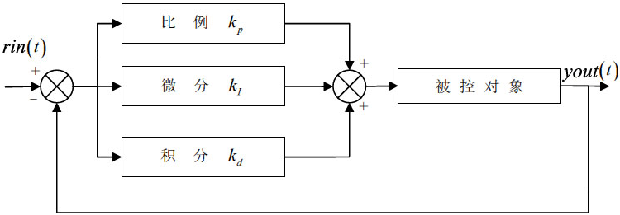
MATLAB优化算法案例分析与应用
第二十四章
24.1 SOA算法在PID控制中的运用
PID控制是典型的工业控制之一，对于PID控制，主要难点在于PID的参数整定，现用的工业控制中，PID参数整定多依赖于经验法，根据不断的调试，试得出一个较为合理的PID参数，达到系统的要求。随着智能算法的出现，一些例如SOA、PSO、GA算法等，鲁棒性较好，能够为系统PID参数整定，提供参考依据，使得系统收敛于最佳状态。
图24-1 PID控制系统框

Slide 3


MATLAB优化算法案例分析与应用
第二十四章
24.1 SOA算法在PID控制中的运用
PID控制器各个校正环节的作用如下：
（1）比例环节：成比例的反映控制系统的偏差 ，偏差一旦产生，控制器立即产生作用，以减少偏差。
（2）积分环节：主要用于消除静差，提高系统的无差度，积分作用的强度取决于积分时间常数 ， 越大，积分作用就越弱，反之则越强。
（3）微分环节：反映偏差信号的变化趋势，并能在偏差信号变得太大之前，在系统中引入一个有效的早期修正信号，从而加快系统的动作速度，减少调节时间。

Slide 4
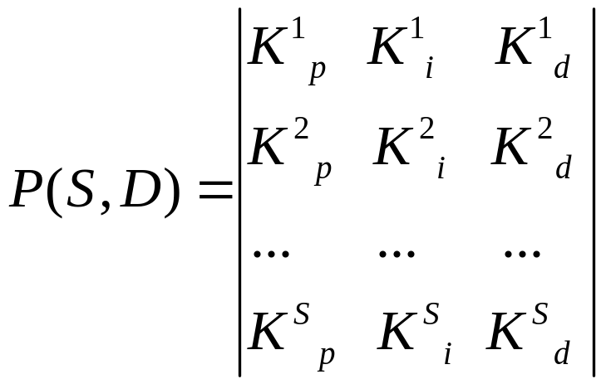
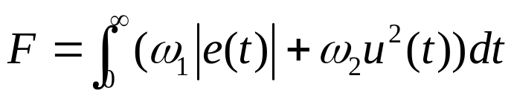
MATLAB优化算法案例分析与应用
第二十四章
24.2 基于SOA的PID参数整定
24.2.1 参数的编码
考虑到控制系统的多样性，可以由用户决定各个参数的取值范围，初始种群可以在允许的取值范围内随机产生。
24.2.2 适应度函数的选取

Slide 5



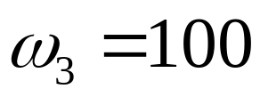
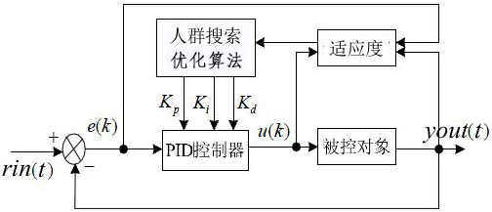
MATLAB优化算法案例分析与应用
第二十四章
24.2 基于SOA的PID参数整定
24.2.2 适应度函数的选取
24.2.3 算法流程

Slide 6
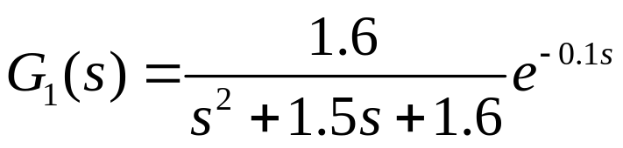
MATLAB优化算法案例分析与应用
第二十四章
24.2 基于SOA的PID参数整定
选取被控对象如式（24.7）所示：
%%个体极值和群体极值
[bestf bestindex]=min(fSwarm);
zbest=Swarm(bestindex,:); % 全局最佳
gbest=Swarm; % 个体最佳
fgbest=fSwarm; % 个体最佳适应值
fzbest=bestf; % 全局最佳适应值
%迭代寻优
Di=0*rand(SwarmSize,Dim);
Buchang=0*rand(SwarmSize,Dim);
C=0*rand(SwarmSize,Dim);
Diego=0*rand(SwarmSize,Dim);
Dialt=0*rand(SwarmSize,Dim);
Dipro=0*rand(SwarmSize,Dim);

Slide 7
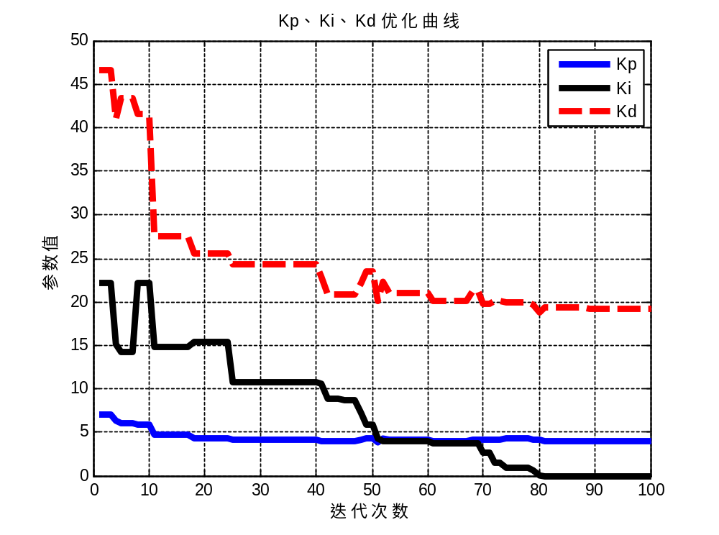
MATLAB优化算法案例分析与应用
第二十四章
24.2 基于SOA的PID参数整定
图24-4 SOA优化PID参数变化

Slide 8
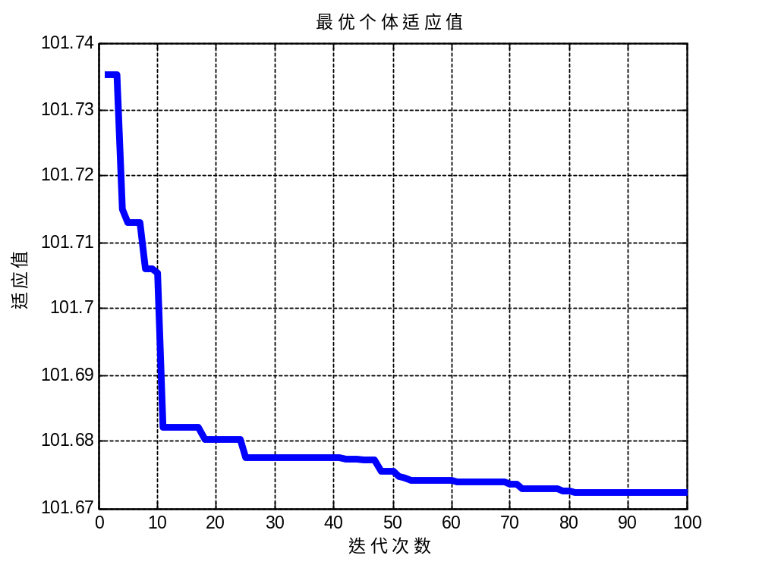
MATLAB优化算法案例分析与应用
第二十四章
24.2 基于SOA的PID参数整定
图24-5 SOA优化适应度函数变化的曲线

Slide 9
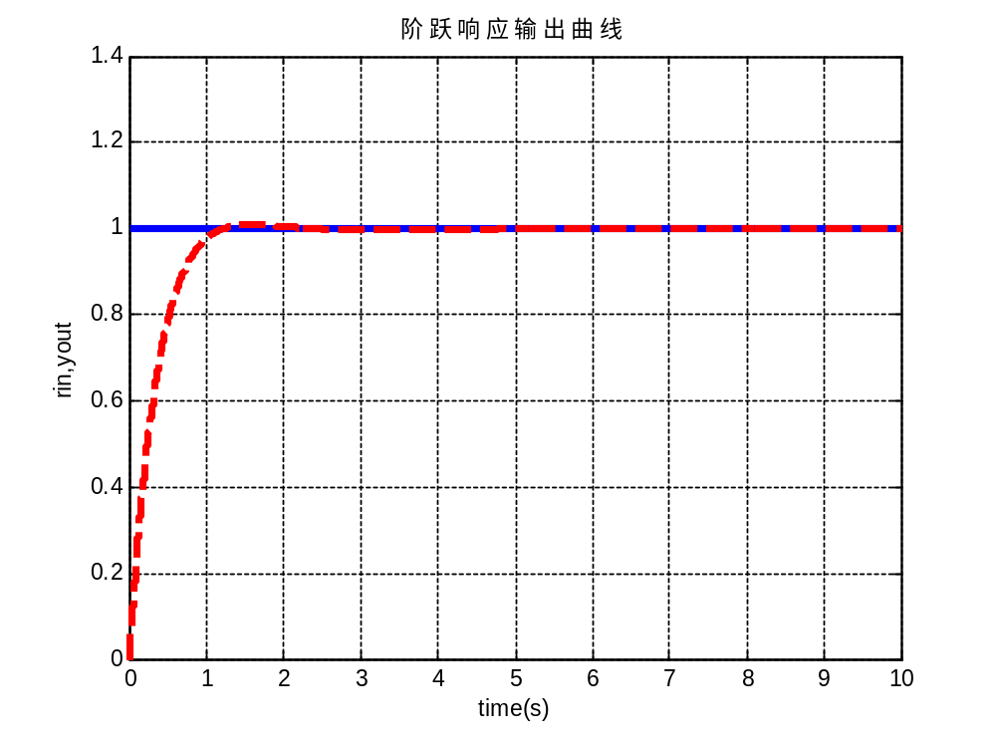
MATLAB优化算法案例分析与应用
第二十四章
24.2 基于SOA的PID参数整定
图24-6 SOA优化阶跃响应输出曲线

Slide 10
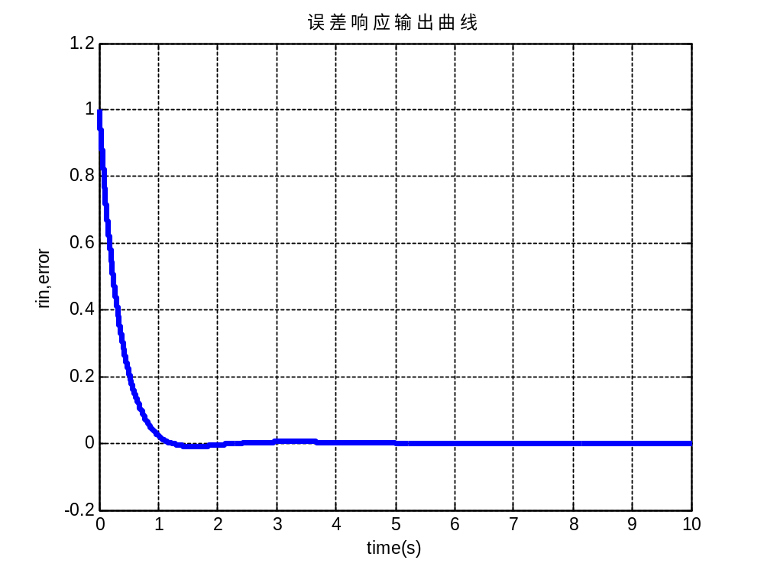
MATLAB优化算法案例分析与应用
第二十四章
24.2 基于SOA的PID参数整定
图24-7 SOA优化阶跃响应误差曲线

Slide 11
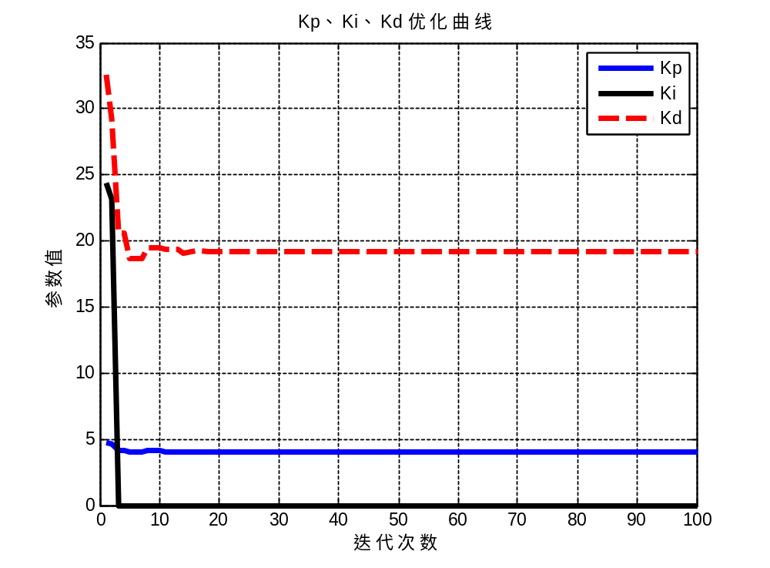
MATLAB优化算法案例分析与应用
第二十四章
24.2 基于SOA的PID参数整定
PSO优化PID参数变化曲线

Slide 12
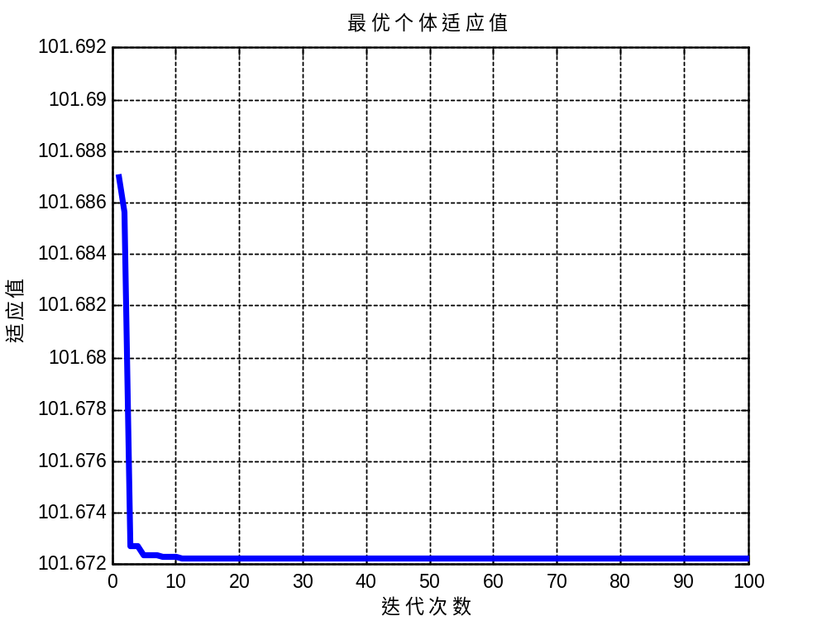
MATLAB优化算法案例分析与应用
第二十四章
24.2 基于SOA的PID参数整定
图24-9 PSO优化适应度函数变化的曲线

Slide 13
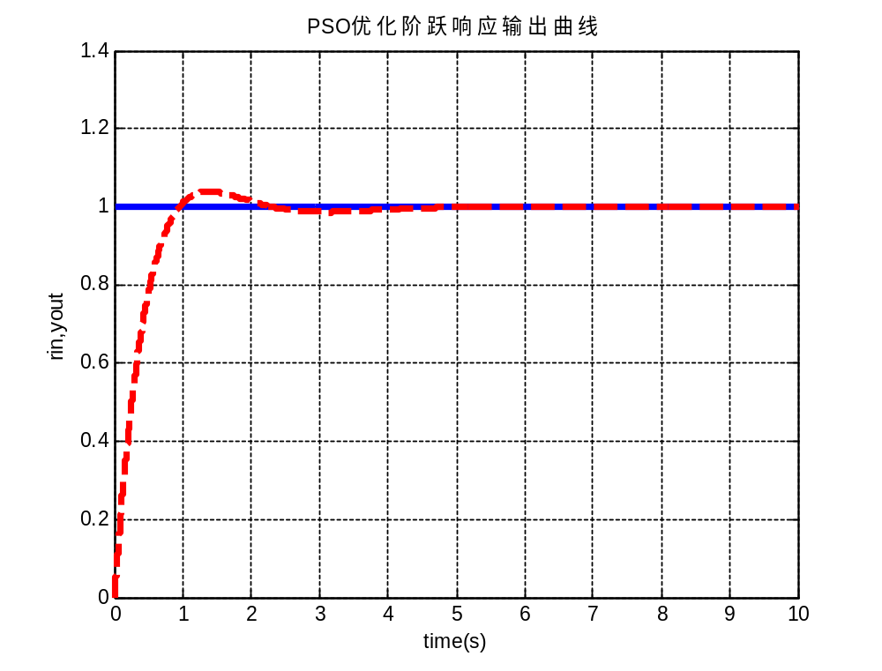
MATLAB优化算法案例分析与应用
第二十四章
24.2 基于SOA的PID参数整定
图24-10 PSO优化阶跃响应输出曲线

Slide 14
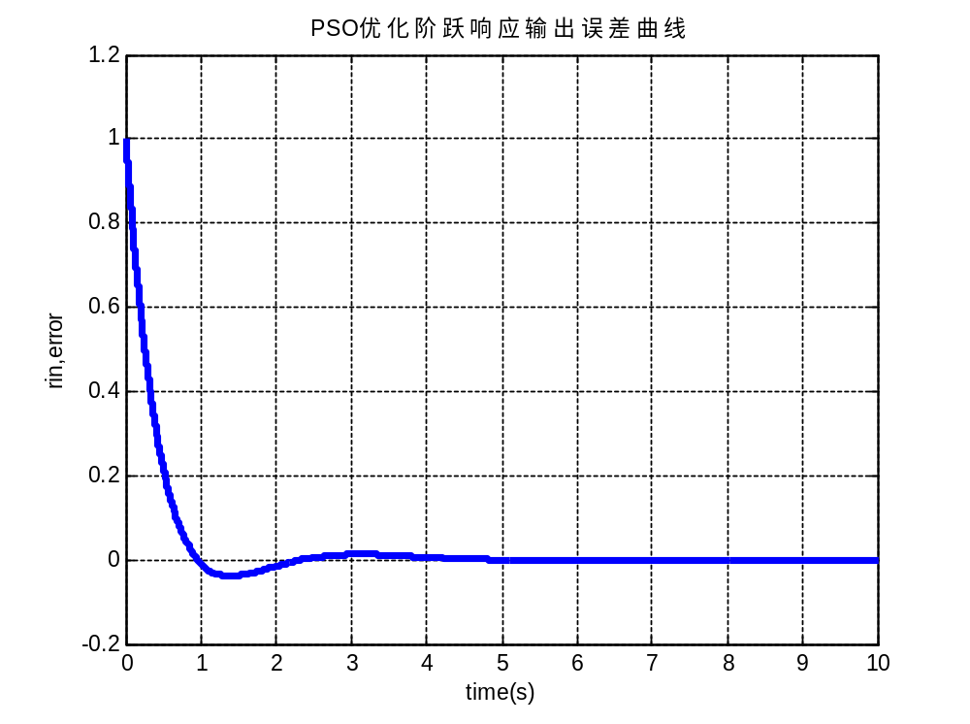
MATLAB优化算法案例分析与应用
第二十四章
24.2 基于SOA的PID参数整定
图24-11 PSO优化阶跃响应输出误差曲线

Slide 15
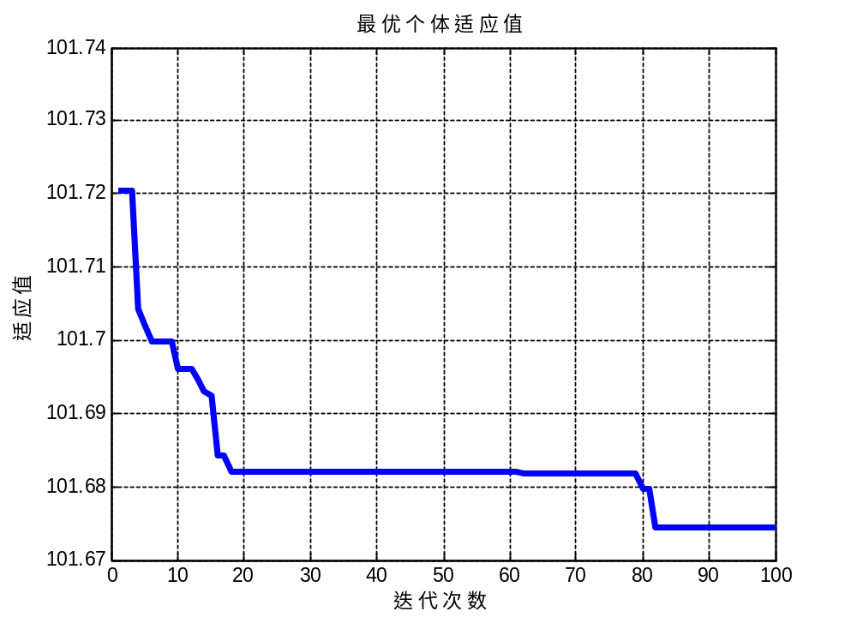
MATLAB优化算法案例分析与应用
第二十四章
24.2 基于SOA的PID参数整定
图24-12 GA优化适应度函数变化的曲线

Slide 16
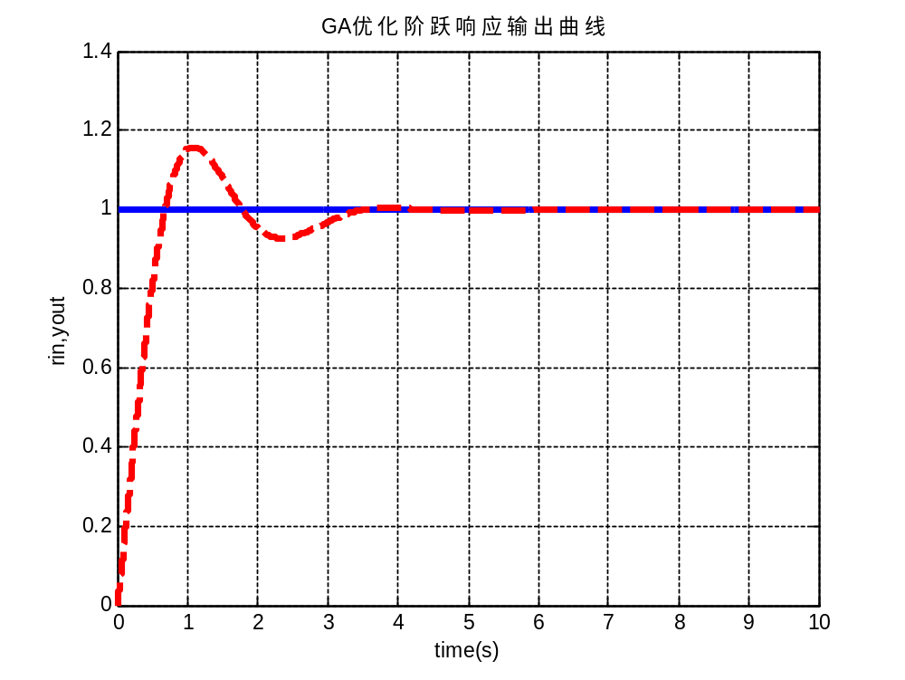
MATLAB优化算法案例分析与应用
第二十四章
24.2 基于SOA的PID参数整定
图24-13 GA优化阶跃响应输出曲线

Slide 17
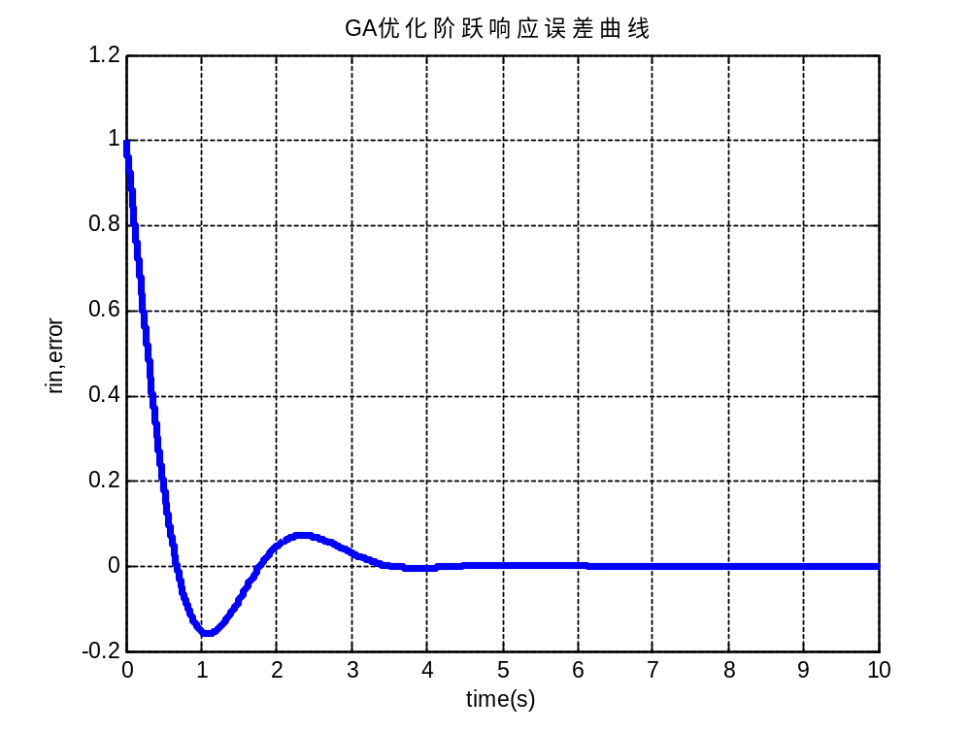
MATLAB优化算法案例分析与应用
第二十四章
24.2 基于SOA的PID参数整定
图24-14 GA优化阶跃响应误差曲线

Slide 18
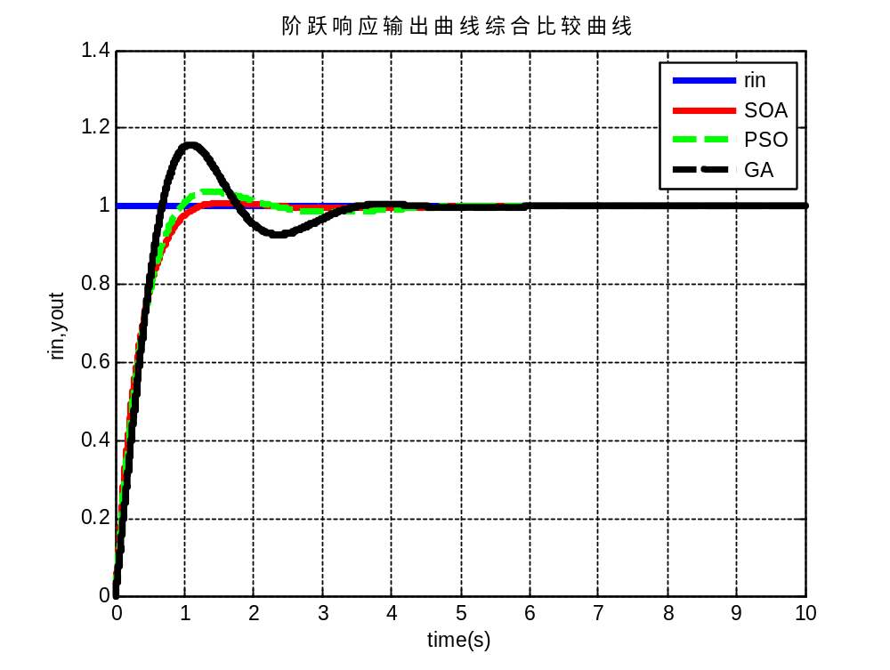
MATLAB优化算法案例分析与应用
第二十四章
24.2 基于SOA的PID参数整定
图24-15 阶跃响应输出曲线综合比较曲线

Slide 19
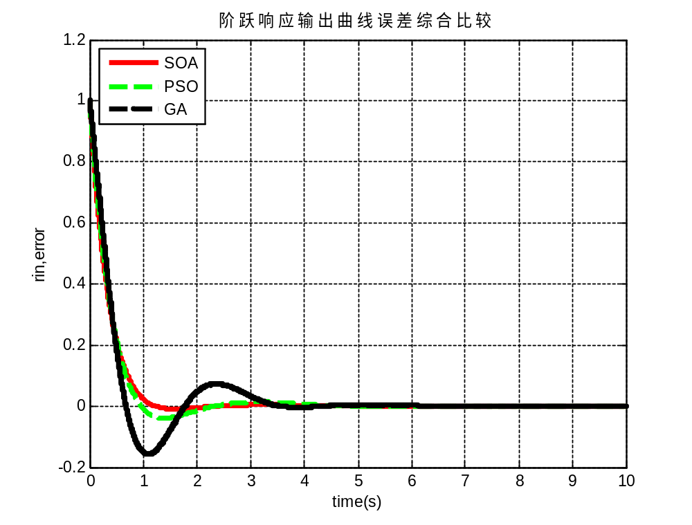
MATLAB优化算法案例分析与应用
第二十四章
24.2 基于SOA的PID参数整定
图24-16 阶跃响应输出曲线误差综合比较

Slide 20
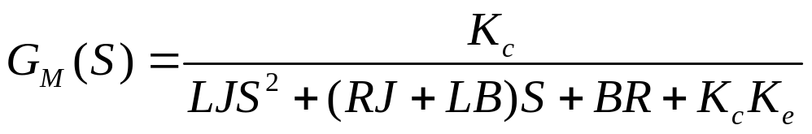
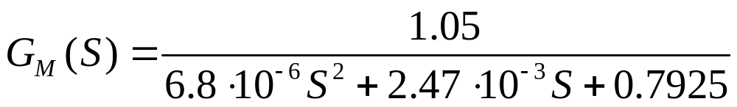
MATLAB优化算法案例分析与应用
第二十四章
24.3 数控机床进给伺服系统
数控机床进给伺服系统在磁场定向的数学模型可以用以下传递函数所示：
代入参数计算得如式

Slide 21
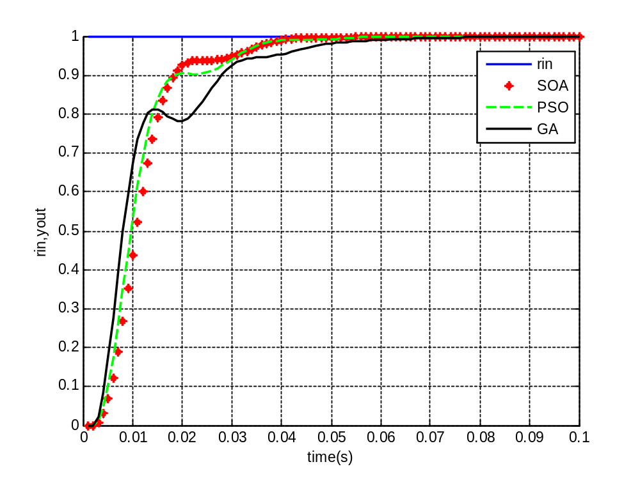
MATLAB优化算法案例分析与应用
第二十四章
24.4 基于SOA算法对数控机床进给伺服系统PID优化

Slide 22
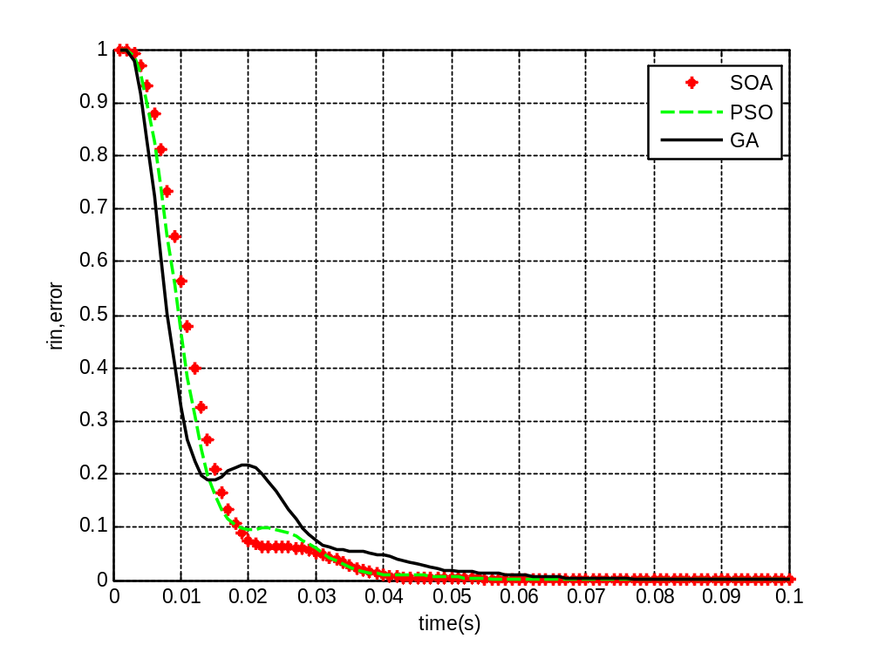
MATLAB优化算法案例分析与应用
第二十四章
24.4 基于SOA算法对数控机床进给伺服系统PID优化

